Slide 1
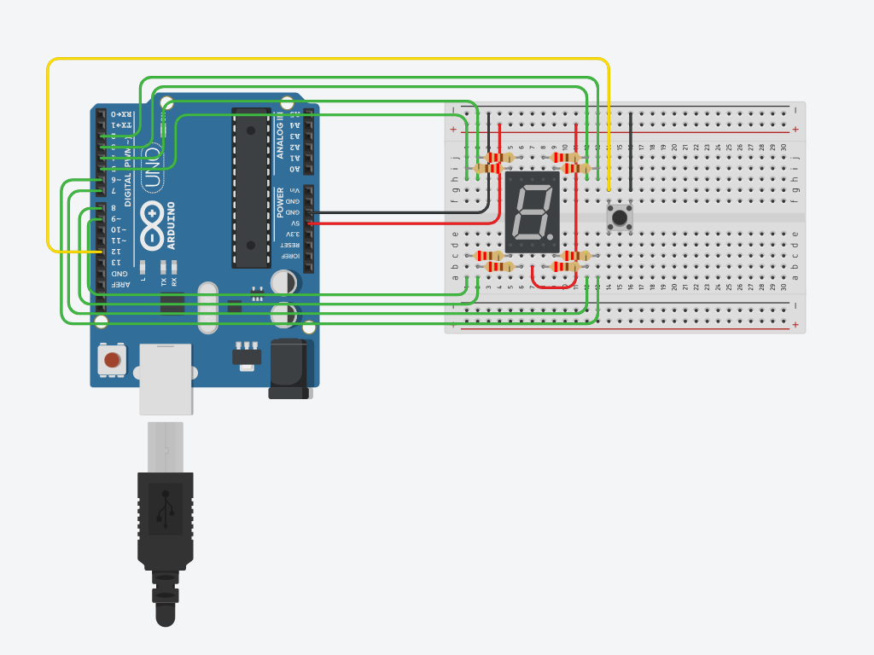
실습 1: 7세그먼트 출력
회로도

Slide 2
실습 1: 7세그먼트 출력 소스코드
void setup() {
Serial.begin(9600);
for (int i = 0 ; i < led_num ; i++) {
// 7세그먼트 led에 연결된 핀을 출력으로 설정
pinMode(leds[i], OUTPUT);
}
pinMode(trig, OUTPUT);
pinMode(echo, INPUT);
pinMode(button, INPUT_PULLUP);
// 택트 스위치를 input_pullup으로 설정
}
void loop() {
bool nowState = digitalRead(button);
if(nowState != beforeState)
{// 만약 버튼의 상태가 이전과 다르면
beforeState = nowState;
if(beforeState == 1)
{// 이전 버튼의 상태가 눌리지 않은 상태였다면
if(num == 10) num = 0;
else num ++;// 숫자를 하나씩 증가
}
}
for (int j = 0 ; j < led_num ; j++)
{// 7 세그먼트 LED 출력
digitalWrite(leds[j], !(bnums[num] & (1 << j)));
// 비트시프트로 뒷자리부터 1비트씩 꺼내기
}
delay(100);
}
int leds[] = {2, 3, 4, 5, 6, 7, 8, 9};
// 지정된 7세그먼트 led 개수
int led_num = 8;
// 7세그먼트 led
int button = 12;
// 택트 스위치 핀번호
int num= 0;
// 현재 LED에 표시되고 있는 숫자
int trig = 10;
int echo = 11;
int cds = A0;
bool beforeState = 1;
byte bnums[11] = {
0b11100111,//0
0b00100001,//1
0b11001011,//2
0b01101011,//3
0b00101101,//4
0b01101110,//5
0b11101110,//6
0b00100111,//7
0b11101111,//8
0b01101111,//9
0b00010000,//over 9
};

Slide 3
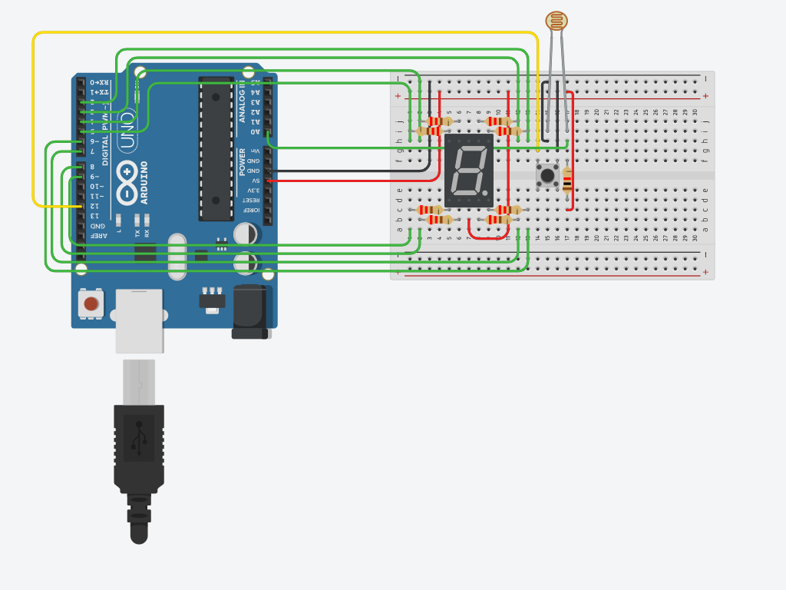
실습 2: Cds 센서 아날로그 입력받기
220Ω
1K Ω or 10KΩ
220Ω
소스코드
//앞과 동일
void loop() {
int cdsValue = analogRead(cds);
num = constrain(map(cdsValue, 400, 1000, 9, 0), 0, 9);
// map으로 cds센서데이터(0~1023)범위중 400~1000범위를 9~0으로 맵핑
// constrain으로 맵핑한 범위의 값을 제한
Serial.println(cdsValue);
//7세그먼트 LED출력코드(앞과 동일)
}

Slide 4
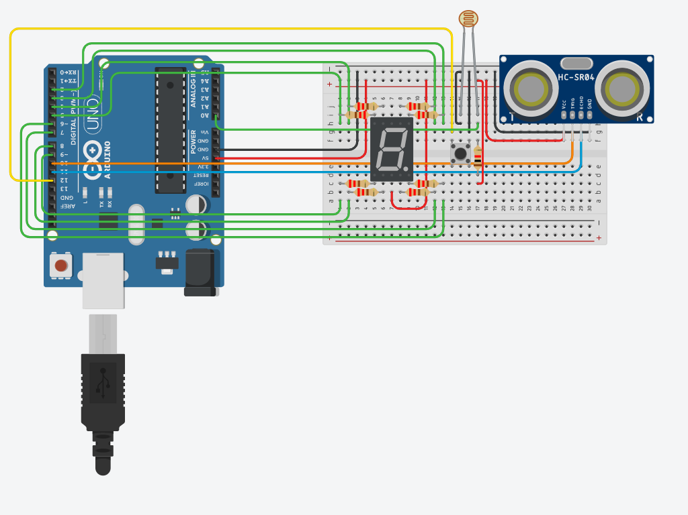
실습 3: 초음파 센서 사용
소스코드
//앞과 동일
void loop() {
digitalWrite(trig, HIGH);
delayMicroseconds(10);
digitalWrite(trig, LOW);
// 초음파 발신
int distance = pulseIn(echo, HIGH) * 17 / 1000;
// 초음파 수신후 거리 계산(cm단위)
num = distance / 10;
if(num > 10)
{// 범위제한
num = 10;
}
//7세그먼트 LED출력코드(앞과 동일)
}

